Slide 1
1-5 范德华方程
Van der Waals Equation

Slide 2
1. 实际流体与理想气体的差别(differences between real fluids and ideal gas)
★ 分子具有体积
★ 分子间有相互作用
pV=nRT
分子间无作用力时气体的压力
气体分子的自由活动空间
(p+△p)(V−△V)=nRT
实际流体可以近似看成压力为p+Δp，体积为V−ΔV的理想气体

Slide 3
2．范德华流体(van der Waals fluid)
★ 分子间有相互吸引
★ 分子本身是具有确定体积的球体
—内压；因分子间有吸引力而对等效理想气体压力的校正（不是对真实压力校正）
b —已占体积，因分子有一定大小而对等效理想气体体积的校正（不是对真实体积校正），它相当于1摩尔气体分子本身体积的4倍

Slide 4
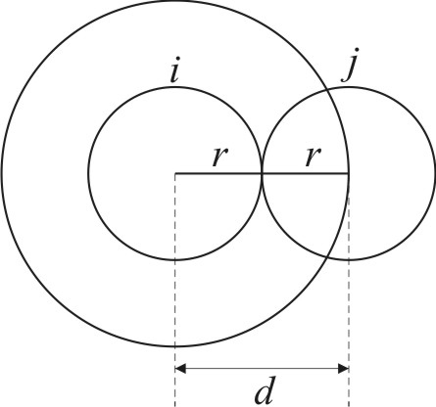
当某一半径为r的分子j与另一分子i碰撞时，它的质心不能进入以i为中心、以2r为半径、体积为4π(2r)³/3=8(4πr³/3)的球形空间。由于这个球形空间是属于两个分子的，故每个分子应分承一半，即4(4πr³/3)，并且要从整个气体体积中扣除。上述图像成立的条件是三分子及更多分子碰撞可忽略。

Slide 5
流体状态方程的低压极限
任何实际流体在一定温度下，压强趋于零时，体积将趋于无穷大，此时实际流体表现得与理想气体一样，即压缩因子趋于1，范德华方程满足这一点。

Slide 6
了解一下：范德华方程的排斥体积
如果忽略分子间的相互吸引(即a=0)，则范德华方程所描述的就是硬球流体的pVT关系
与很准确的硬球状态方程比较
在一阶近似下，范德华方程的b确实是4倍分子体积

Slide 7
了解一下：分子没有排斥体积但有吸引力的气体是不稳定的
用热力学第二定律可以证明：
如果忽略分子体积(即b=0)，这样的范德华方程所描述的气体是不稳定的，当体积小于2a/RT时，违背上述要求，气体将塌缩为一点：

Slide 8
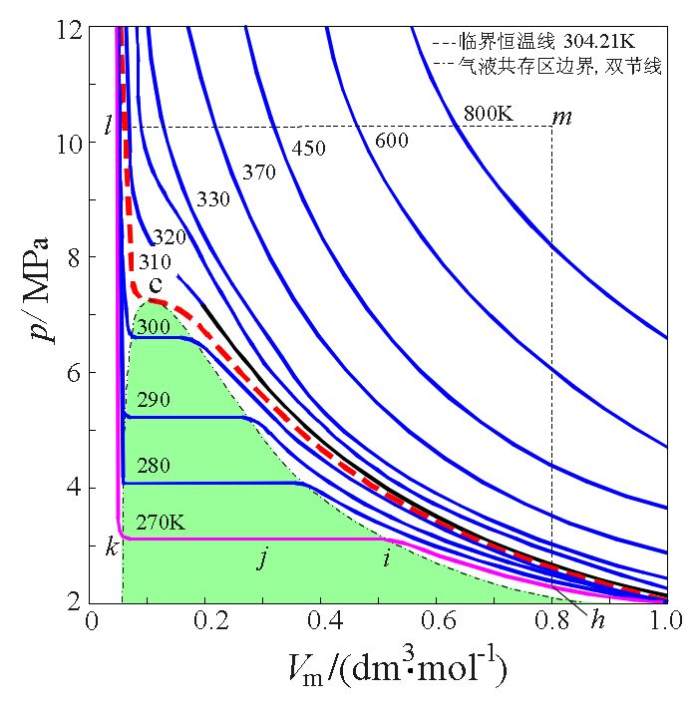
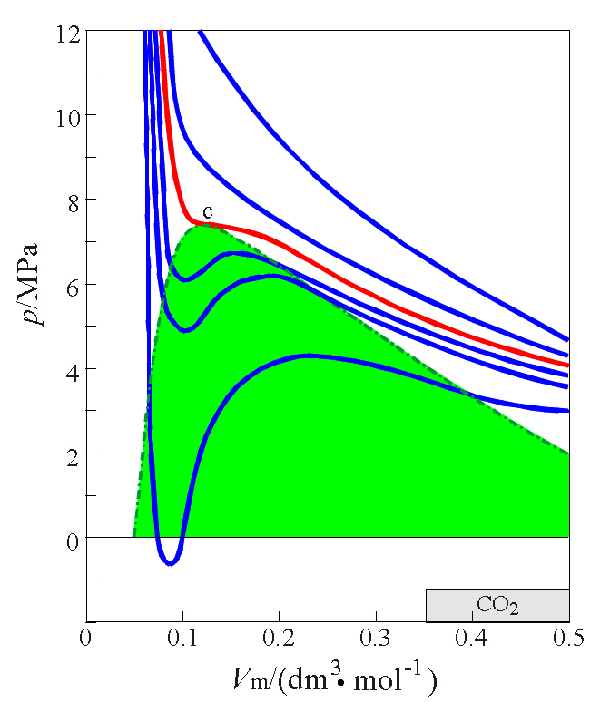
3.对气液相变的应用(application to gas-liquid phase transition)
实验
范德华方程

Slide 9

几点说明：
1 范德华方程是一个光滑函数，只能描述均相的状态。
2 Maxwell等面积法使得范德华方程能够描述气液平衡。
3 用热二可以证明p-V等温线斜率必须为负，中间斜率为正的曲线违背热二。
4 范德华方程计算的压力可能为负。
p<0

Slide 10
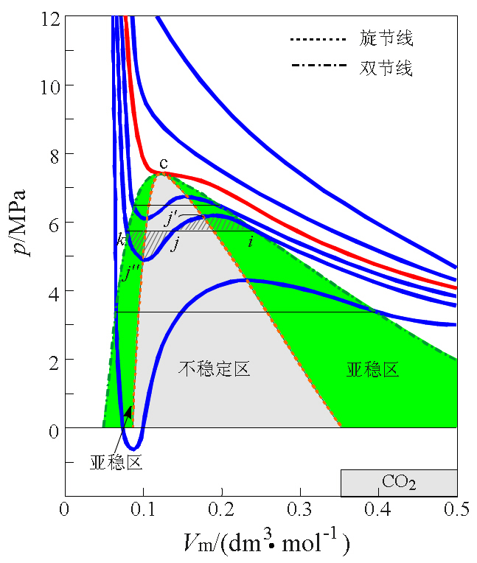
范德华方程描述的状态是均相的状态，所以低于临界温度的等温线分为5段：
1 稳定液体
2 亚稳液体(过热，k~j″段)
3 不稳定区(j′~j″段)
4 亚稳气体(过冷，j′~i段)
5 稳定气体
范德华方程本身不含共存的气液两相，相平衡必须借助Maxwell等面积法。
亚稳态不是稳定平衡！

Slide 12
4.范德华方程的改进(improvement of van der Waals equation)
改进对分子体积的描述：
硬球范德华方程
改进对分子间相互吸引的描述：
RK方程
PR方程
PT方程

Slide 13
例：范德华参数a的存在使压缩因子Z (增大、减小)，b的存在使Z （增大、减小）。范德华流体的波义耳温度为____________，在波义耳温度时，a和b两个因素的作用_____（相互抵消、相互增强），使压缩因子比其它温度下更接近1。

Slide 14
例：范德华参数a的存在使压缩因子Z (增大、减小)，b的存在使Z （增大、减小）。范德华流体的波义耳温度为____________，在波义耳温度时，a和b两个因素的作用_____（相互抵消、相互增强），使压缩因子比其它温度下更接近1。

